Slide 1
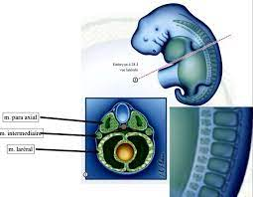
MODULE EMBRYOLOGIE GENERALE
LA QUATRIEME SEMAINE
DU DEVELOPPEMENT EMBRYONNAIRE
PR HANNACHI-HECINI A

Slide 2
La quatrième semaine est marquée par deux phénomènes:
Délimitation de l’embryon (plicature transversale et
longitudinale).
- Evolution des trois feuillets entoblaste, mésoblaste et entoblaste.

Slide 3
Délimitation de l’embryon
Débute à la fin de la 3ème semaine et s’étale tout
au long de la 4ème semaine.
C'est un enroulement ventral de l'embryon pour
s’individualiser de ses annexes.
Elle peut se décrire sur des coupes transversales et
sur des coupes longitudinales médianes.

Slide 4
La délimitation en général se traduit par:
Développement très important de la cavité amniotique,
entourant complètement l'embryon.
L’embryon est complètement entouré d'ectoblaste;
L’extrémité crâniale et l’extrémité caudale pliées
Donc retournement complet des mbs pharyngienne et
cloacale.
Etranglement du le lécitocèle II^{aire} formant:
Partie supérieure: le tube digestif primitif.
Partie inférieure: la vésicule vitelline.
Partie intermédiaire: le canal vitellin.

Slide 5
Le pédicule embryonnaire en position ventrale.
Formation du cordon ombilical:
limité par l’amnios et contient dans le mésenchyme:
la vésicule vitelline
l'allantoïde, ainsi que ses vaisseaux
Migration des gonocytes primordiaux en position ventrale.
Migration de L'ébauche cardiaque en position ventrale vers
le 1/3 antérieur.

Slide 6
L’embryon est :
délimité par, l'ectoblaste
baigne donc dans la cavité amniotique
Le cœlome externe, se trouve écrasé entre la lame
amniotique et la lame choriale.
L’embryon est relié au chorion (ébauche du placenta),
par le cordon ombilical, à travers la cavité amniotique.

Slide 7
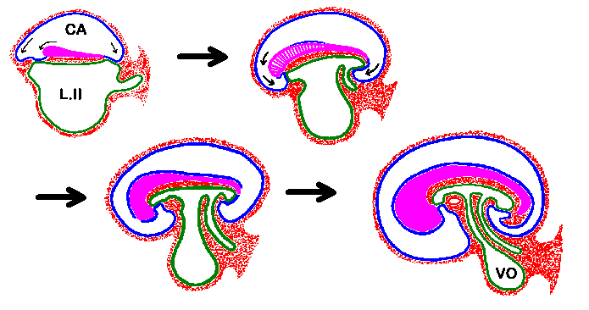
DELIMITATION SUR COUPES LONGITUDINALES

Slide 8
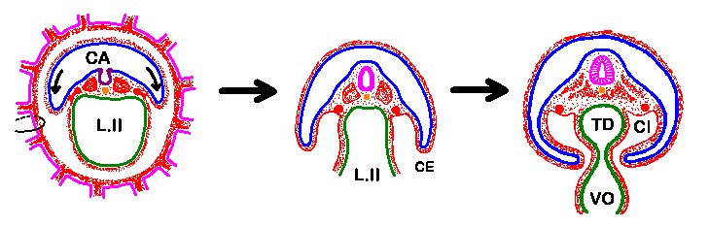
DELIMITATION SUR COUPES TRANSVERSALES
Tube digestif primitif Canal vitellin
Vésicule
ombilicale

Slide 9
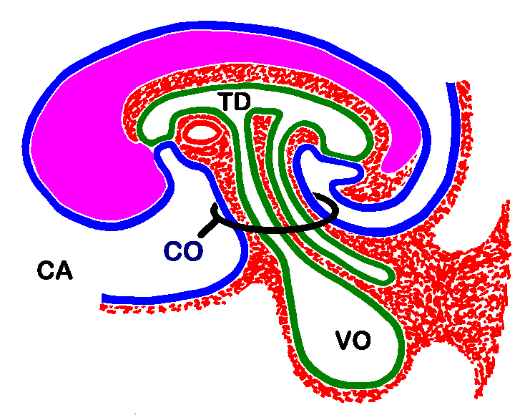
Le cordon ombilical est formé par:
L'amnios, accolé au mésenchyme du pédicule,
limite le cordon ombilical primitif composé:
canal vitellin
vésicule ombilicale
allantoïde
mésenchyme du pédicule avec les vaisseaux
de la circulation placentaire

Slide 10
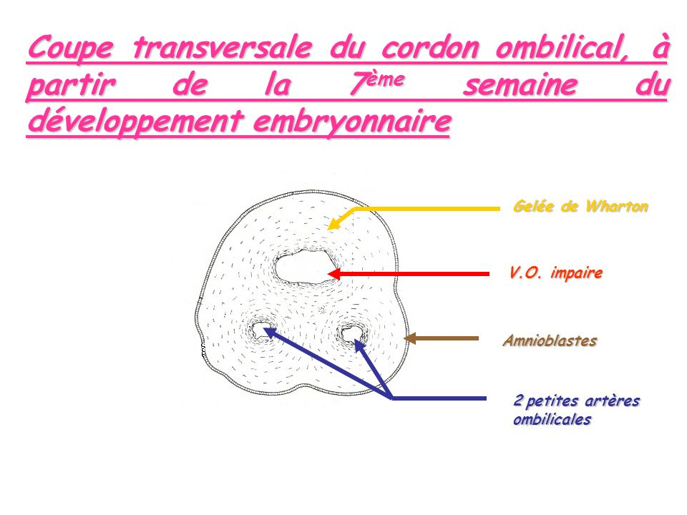

Slide 11
Evolution des feuillets
Evolution de l’ectoblaste: fin de la neurulation
Arcs branchiaux (4):
- Formations embryonnaires entourant la cavité formée par la bouche et la gorge.
- Ils donnent naissance aux différents organes et tissus formant cette cavité (machoires, langue, larynx,…).

Slide 12
Le tube neural en avant présente 3 vésicules:
Le proencéphale :
télencéphale (hémisphères cérébraux)
diencéphale ( voies optiques, hypothalamus,
hypophyse)
Le mésencéphale : réflexes auditifs et influx visuels
Le rhombencéphale :
métencéphale (cervelet)
myélencéphale ( bulbe rachidien).

Slide 13
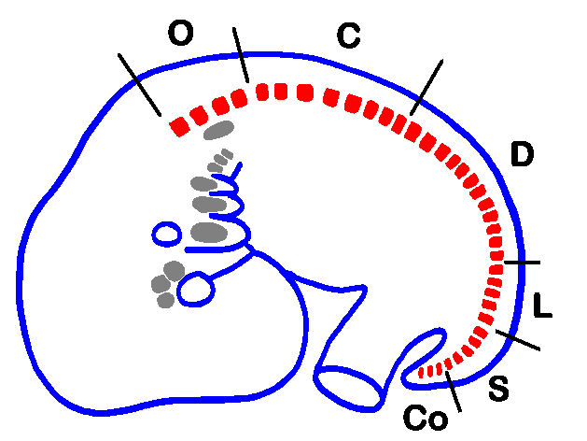
Evolution du mésoblaste
Mésoblaste (nœud de Hensen) Chorde
ébauche du squelette
axial de l'embryon
Mésoblaste (ligne primitive): 3 mésoblastes
Mésoblaste para-axial somites
- 3 à 4 paires occipitales (transitoires et
mal individualisées)
- 8 paires cervicales
- 12 paires dorsales
- 5 paires lombaires
- 5 paires sacrées
- 8 à 12 paires coccygiennes.

Slide 14
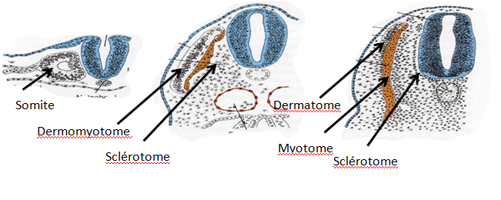
Somite = Sclérotome + Dermomyotome:
Le sclérotome = futurs vertébres
Le demomyotome = dermatome + myotome
Le dermatome
tissu conjonctif de la peau
Le myotome
majorité des muscles du corps

Slide 15
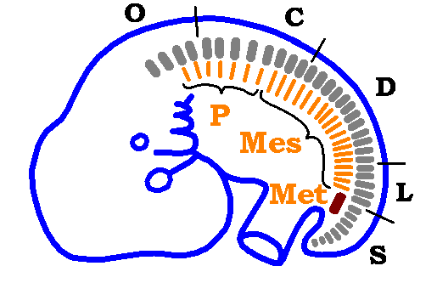
Mésoblaste intermédiaire
P= pronephros: régresse
Mes= mesonephros: les voies urinaires et les voies
génitales mâles.
Met= metanephros: ébauche du rein définitif

Slide 16
Mésoblaste latéral:
La somatopleure intra- emb:
pariétale, forme avec l’ectoblaste,les parois latérales et ventrales de l’embryon.
La splanchnopleure intra-emb:
viscérale, entoure les organes, formant avec l’entoblaste, la paroi du tube digestif.
Le Cœlome intra-embryonnaire: cavité pleurale-péricardique-péritonéale

Slide 17
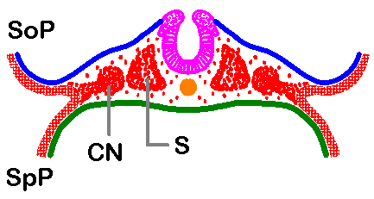
Somatopleure
intra-embryonnaire
Cœlome intra-embryonnaire
Splanchnopleure
intra-embryonnaire

Slide 18
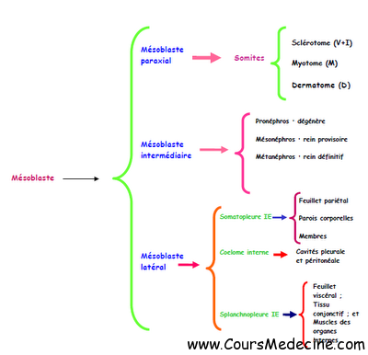
V : Vertèbres, I = Disques inter-vertébraux, M = Muscles du dos, D = Derme

Slide 19
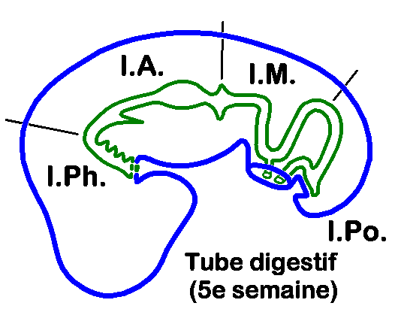
Evolution de l’entoblaste

Slide 20
L'intestin pharyngien:
La membrane pharyngienne disparaît au 27ème jour
et permet la communication de l'intestin pharyngien
avec l'extérieur de l'embryon par le stomadeum.
L'intestin pharyngien forme avec le stomodeum
la cavité buccale.
L'intestin primitif antérieur :
l'œsophage, l'estomac primitif, l'appareil respiratoire.
L'intestin primitif moyen :
pancréas et foie, anse intestinale primitive
(intestin grêle et moitié du gros intestin).
L'intestin primitif postérieur :
deuxième moitié du gros intestin.
Son extrémité se jette dans le cloaque, (sinus uro-génital
en avant et rectum en arrière).

Slide 21
